Slide 1
REVISIÓN DE LAS GLIFLOZINAS: NUEVAS EVIDENCIAS Y LUGAR EN TERAPÉUTICA
Vol 28, nº 04 - 2020

Slide 2
Sumario
INTRODUCCIÓN
MECANISMO DE ACCIÓN Y EFICACIA HIPOGLUCEMIANTE
ENSAYOS CLÍNICOS DE SEGURIDAD CARDIOVASCULAR
LIMITACIONES DE LOS ENSAYOS DE SEGURIDAD CARDIOVASCULAR
GLIFLOZINAS EN EL TRATAMIENTO DE LA INSUFICIENCIA CARDIACA
EFECTOS SOBRE LA FUNCIÓN RENAL
EFECTOS ADVERSOS
¿QUÉ DICEN LAS GUÍAS DE PRÁCTICA CLÍNICA?
LUGAR EN TERAPÉUTICA
CONSIDERACIONES PRÁCTICAS EN EL USO DE GLIFLOZINAS

Slide 3
INTRODUCCIÓN
El tratamiento farmacológico de la diabetes mellitus tipo 2 (DM2) tiene como objetivo evitar las consecuencias de la hiperglucemia, mejorar la calidad de vida, prevenir las complicaciones micro y macrovasculares y prolongar la supervivencia de los pacientes.
Las Agencias reguladoras exigen a los nuevos antidiabéticos no insulínicos la demostración de que no aumentan el riesgo cardiovascular (CV) de manera inaceptable.
Además, se han realizado ensayos clínicos aleatorizados (ECA) en insuficiencia cardiaca (IC) y nefropatía diabética.

Slide 4
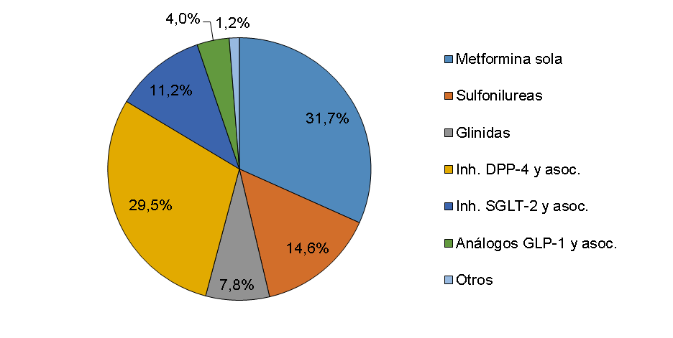
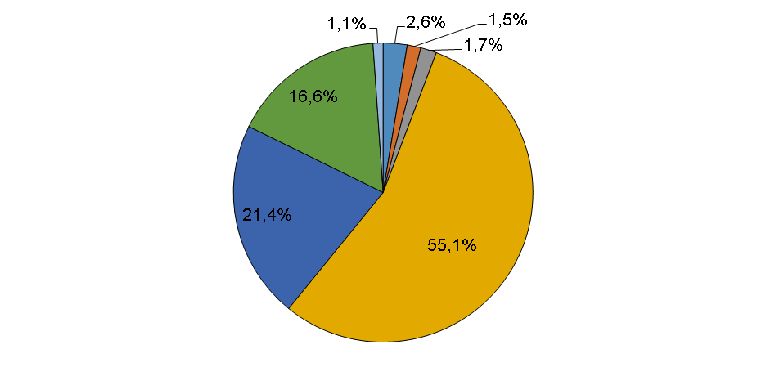
PRESCRIPCIÓN DE ANTIDIABÉTICOS NO INSULÍNICOS EN LA CAPV (2019)
% Dosis-Diarias-Definidas (DDD) % Gasto (euros)
En los 3 últimos años el consumo de antidiabéticos no insulínicos ha aumentado 0,97% en DHD y 16,55% en gasto

Slide 5
MECANISMO DE ACCIÓN Y EFICACIA HIPOGLUCEMIANTE
Las gliflozinas inhiben de forma selectiva y reversible el cotransportador sodio-glucosa tipo 2 (iSGLT-2), lo que reduce la reabsorción de glucosa a nivel renal, aumentando su eliminación en orina y reduciendo la glucemia
Su eficacia está condicionada a la conservación de una adecuada función renal
No alteran la producción endógena normal de glucosa y actúan con independencia de la secreción de insulina y la acción de la misma
Reducen la HbA1c 0,6-0,9% (en monoterapia) y 0,3-0,6% (en biterapia)
No producen hipoglucemia
Disminuyen una media 2-3 Kg. de peso
Principios activos: canagliflozina, dapagliflozina, empagliflozina y ertugliflozina

Slide 6
ENSAYOS CLÍNICOS DE SEGURIDAD CARDIOVASCULAR
Ensayo EMPA-REG (empagliflozina frente a placebo)
Pacientes con DM2 con enfermedad cardiovascular establecida
Reducción significativa de eventos MACE*
Reducción de muerte de origen cardiovascular pero no hubo reducción de infartos de miocardio ni de ictus no fatales.
Reducción significativa en hospitalización por IC (insuficiencia cardiaca)
* Eventos MACE; variable combinada compuesta por muerte de origen cardiovascular, infarto agudo de miocardio no fatal, ictus no fatal en pacientes con enfermedad cardiovascular establecida o alto riesgo cardiovascular

Slide 7
ENSAYOS CLÍNICOS DE SEGURIDAD CARDIOVASCULAR
Ensayo CANVAS (canagliflozina frente a placebo)
Pacientes con DM2 con enfermedad cardiovascular establecida o con varios factores de riesgo cardiovascular
Reducción significativa de eventos MACE, sin reducir ninguno de los 3 componentes de la variable principal
Reducción significativa en hospitalización por IC
Posible beneficio sobre la función renal
Aumento del riesgo de amputación de los dedos de los pies

Slide 8
ENSAYOS CLÍNICOS DE SEGURIDAD CARDIOVASCULAR
Ensayo DECLARE-TIMI 58 (dapagliflozina frente a placebo)
Pacientes diabéticos con enfermedad cardiovascular establecida o con varios factores de riesgo cardiovascular
No hay reducción significativa de eventos MACE
Variable combinada (muerte por causa CV u hospitalización por IC) sí mostró reducción significativa, debido a la reducción de las hospitalizaciones por IC
Beneficio significativo en reducción de eventos renales

Slide 9
ENSAYOS CLÍNICOS DE SEGURIDAD CARDIOVASCULAR
Ensayo VERTIS CV (ertugliflozina frente a placebo)
Pacientes diabéticos con enfermedad cardiovascular establecida
No hay reducción significativa de eventos MACE
Reducción de hospitalizaciones por IC
No hay beneficio en mortalidad cardiovascular ni en reducción de eventos renales

Slide 10
LIMITACIONES DE LOS ENSAYOS CLÍNICOS DE SEGURIDAD CARDIOVASCULAR
Población incluida no extrapolable; los ensayos son con pacientes de muy alto riesgo CV, tratados con metformina y HbA1c > 7%
Resultados discrepantes en los componentes de la variable principal
Asignación de eventos; las muertes de causa incierta se clasificaron como muerte CV
Variabilidad geográfica en ensayo EMPAREG según procedencia de la población incluida (mejores resultados en Latinoamérica que en Europa y Norteamérica)
Otras limitaciones; conflictos de interés de investigadores, cambios de protocolo, etc.

Slide 11
CONCLUSIONES ENSAYOS DE SEGURIDAD CARDIOVASCULAR
Los estudios de seguridad cardiovascular muestran que las gliflozinas son seguras desde el punto de vista cardiovascular.
Empagliflozina y canagliflozina han mostrado beneficios en los eventos MACE en pacientes con enfermedad cardiovascular aterosclerótica establecida, pero sin beneficio en los pacientes que no la presentan.
Canaglifozina se ha asociado a mayor riesgo de amputaciones.

Slide 12
GLIFLOZINAS EN EL TRATAMIENTO DE LA INSUFICIENCIA CARDIACA
Ensayo DAPA-HF (dapaflozina frente a placebo)
Pacientes con IC NYHA II-IV con fracción de eyección<40% (el 41,8% eran diabéticos)
Variable principal combinada (empeoramiento de la IC o muerte por causa cardiovascular) - Reducción de eventos con dapagliflozina vs placebo [HR: 0,74 (0,65-0,85)]
Variables secundarias - Mejora de los síntomas de IC así como la mortalidad por cualquier causa con dapagliflozina [HR: 0,83 (0,71-0,97)]

Slide 13
GLIFLOZINAS EN EL TRATAMIENTO DE LA INSUFICIENCIA CARDIACA
Ensayo EMPEROR-Reduced (empagliflozina frente a placebo)
Pacientes con IC NYHA II-IV con fracción de eyección<40% (el 49,8% eran diabéticos)
Variable principal combinada (hospitalización por IC o muerte por causa cardiovascular) - Reducción de eventos con empagliflozina [HR: 0,75 (0,65-0,86)]; principalmente por reducción de hospitalización por IC
Variables secundarias - Reducción de las hospitalizaciones por IC y mejora de la función renal (en pacientes con o sin diabetes, en ambas variables)

Slide 14
CONCLUSIONES DE LOS ESTUDIOS EN INSUFICIENCIA CARDIACA
Las gliflozinas han mostrado reducir las hospitalizaciones por IC en pacientes con DM2 de alto riesgo cardiovascular, independientemente de los antecedentes de IC.
En pacientes con IC y fracción de eyección reducida, las gliflozinas reducen las hospitalizaciones por IC en pacientes con o sin DM2

Slide 15
EFECTOS SOBRE LA FUNCIÓN RENAL
Ensayos CANVAS (canagliflozina) y DECLARE-TIMI (dapagliflozina):
Beneficio en la función renal (variable secundaria)
Metanálisis de los ensayos EMPA-REG (empagliflozina), CANVAS (canagliflozina), DECLARE-TIMI (dapagliflozina):
Reducción de la progresión a nefropatía (45%) en pacientes con o sin enfermedad cardiovascular aterosclerótica [HR 0,55 (0,48-0,64)]. Menor beneficio en pacientes con enfermedad renal más severa.

Slide 16
EFECTOS SOBRE LA FUNCIÓN RENAL
Ensayo CREDENCE (canagliflozina frente a placebo)
Pacientes con DM2 y enfermedad renal crónica (FGe 30-90 ml/min/1,73 m²), albuminuria>300-5000 mg/g y en tratamiento con IECA o ARA-II
Reducción significativa en la variable principal combinada (empeoramiento a enfermedad renal terminal, duplicación de creatinina sérica o muerte por causa renal o cardiovascular)[HR: 0,70 (0,59-0,82)]
Aumento de cetoacidosis euglucémicas e infecciones genitales

Slide 17
EFECTOS SOBRE LA FUNCIÓN RENAL
Ensayo DAPA-CKD (dapagliflozina frente a placebo)
Pacientes con enfermedad renal crónica, con o sin DM2, (FGe 25-75 ml/min/1,73 m²), albuminuria>200-5000 mg/g y en tratamiento con IECA o ARA-II
Reducción significativa en la variable principal combinada (empeoramiento de al menos 50% FGe, enfermedad renal terminal o muerte por causa renal o cardiovascular) [HR 0,61 (0,51-0,72)]
Reducción significativa en la variable compuesta (muerte cardiovascular u hospitalización por IC), así como en la mortalidad por cualquier causa
No se observaron diferencias en amputaciones y cetoacidosis
No se observaron hipoglucemias severas en los pacientes no diabéticos

Slide 18
CONCLUSIONES DE EFECTOS SOBRE LA FUNCIÓN RENAL
Las gliflozinas han mostrado reducir el deterioro renal en pacientes con DM2 y alto riesgo cardiovascular.
En pacientes con ERC (enfermedad renal crónica) con o sin DM2, las gliflozinas retrasan el empeoramiento a enfermedad renal terminal.

Slide 19
EFECTOS ADVERSOS
Infecciones genitourinarias; candidiasis vulvovaginal (10-15%), infecciones urinarias (8,8%)
Gangrena de Fournier (fascitis necrotizante perineal); reacción rara pero mortal
Hipotensión; riesgo en ancianos en tratamiento con diuréticos, IECA, ARA-II
Fallo renal agudo; monitorizar función renal en pacientes de riesgo
Cetoacidosis con sintomatología inespecífica (náuseas, vómitos, dolor abdominal, anorexia, sed excesiva, disnea, confusión, cansancio, somnolencia…)
Riesgo de amputación de miembros inferiores (canagliflozina)
Fracturas óseas (canagliflozina 1,4-1,5%/año de exposición)
Tumores de vejiga, próstata y mama (dapagliflozina, empagliflozina); pendiente de confirmar con estudios a largo plazo

Slide 20
¿QUÉ DICEN LAS GUÍAS DE PRÁCTICA CLÍNICA?
La tendencia actual es incorporar los condicionantes clínicos (ECV, ERC, IC, obesidad…) como factores principales para seleccionar el 2º antidiabético, ya que metformina sigue siendo de 1ª elección
Gliflozinas y arGLP-1 son de 1ª elección en caso de ECV aterosclerótica u obesidad y las gliflozinas si existe IC
En el caso de ERC se prefieren las gliflozinas y si no se pueden utilizar debido al filtrado glomerular, los arGLP-1
Existe discrepancia al considerar si en pacientes con los condicionantes anteriores, el uso de estos antidiabéticos debe ser independiente del control glucémico o si deben utilizarse tras el tratamiento en monoterapia con metformina cuando el objetivo glucémico no se ha alcanzado

Slide 21
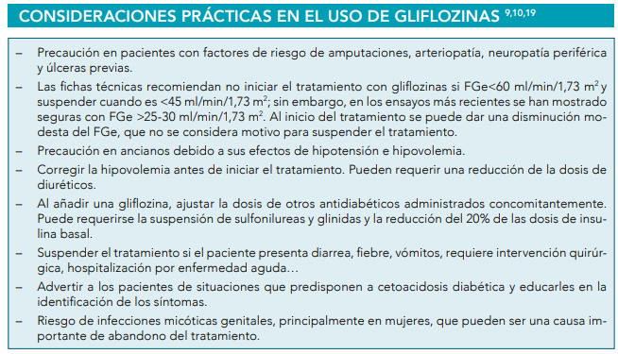

Slide 22

LUGAR EN TERAPÉUTICA
Individualizar los objetivos de control de la DM2, adaptándolos a la situación personal y características y preferencias del paciente.
Para valorar su balance beneficio-riesgo sobre IC y a nivel renal, además de sus beneficios a nivel cardiovascular, hay que tener en cuenta la incertidumbre sobre la seguridad a largo plazo, efectos adversos y coste.
Recomendación de uso de gliflozinas en:
Pacientes con DM2 y enfermedad cardiovascular aterosclerótica establecida (empagliflozina, canagliflozina) cuando no se alcanza control glucémico con metformina.
Pacientes con IC con fracción de eyección del ventrículo izquierdo<40% y NYHA II (dapagliflozina, empagliflozina).
Pacientes con nefropatía diabética con macroalbuminuria y FGe>30 ml/min/1,73m² (canagliflozina, dapagliflozina) (por ahora, fuera de ficha técnica).
Considerar su uso en caso de mal control glucémico y añadidas a metformina en pacientes de alto riesgo cardiovascular, para disminuir hospitalizaciones por IC y eventos renales. También en pacientes con DM2 y obesos por su efecto reductor sobre el peso.

Slide 23
Para más información y bibliografía…
INFAC 2020 Vol 28 Nº 4

